Slide 1


Séminaire IA-IPR, IEN STI
Mardi 8 mars 2016

Slide 2

BREF RAPPEL
Le projet ENI et ses contours

Slide 3




Enjeux stratégiques
Construction d’une brique du service public du numérique éducatif dédiée à la culture technique et industrielle
Lutte contre toutes les formes de discriminations dans la représentation sociale des métiers
Ouverture et partage des données numériques dans l’enseignement :
  des ressources totalement libérées de droits sous licence REL accessibles à tout public
  des ressources avec des droits d’utilisation et de réutilisation libérés pour des usages pédagogiques après authentification

Slide 4
Acteurs de la production des contenus
Réseau Canopé
Pilotage Production Édition
Convergence sur les thématiques
Définition des apports
Conception de scénarios (ingénierie de formation) + expression besoins ressources authentiques ou adaptées
Convention de partenariat
Contrat de commande
Production de contenus attractifs issus de situations authentiques et pensée par des enseignants, pour donner envie, donner du sens, illustrer ou motiver
Acteurs industriels
Inspection Enseignants
Échanges, visites
Expertise scientifique
Ressources & situations authentiques
Expertise pédagogique Expression besoins Conception
Ponts programmes/problématiques, situations industrielles

Slide 5
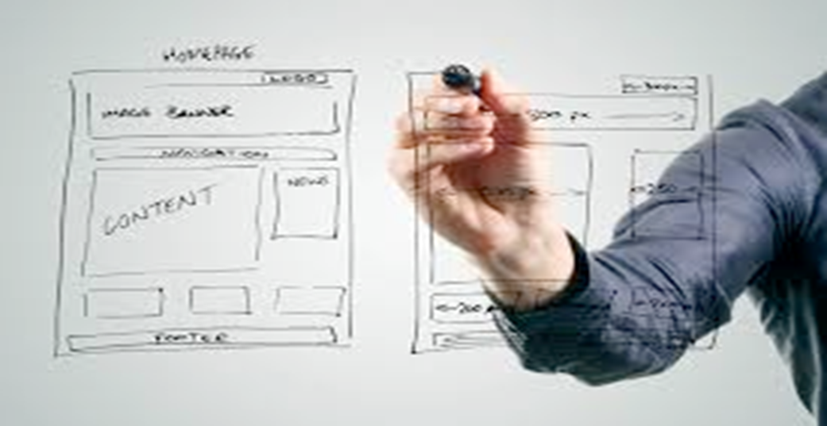
ÉTAT DES LIEUX
Plateforme

Slide 6
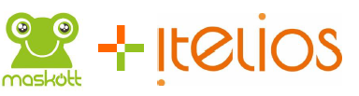
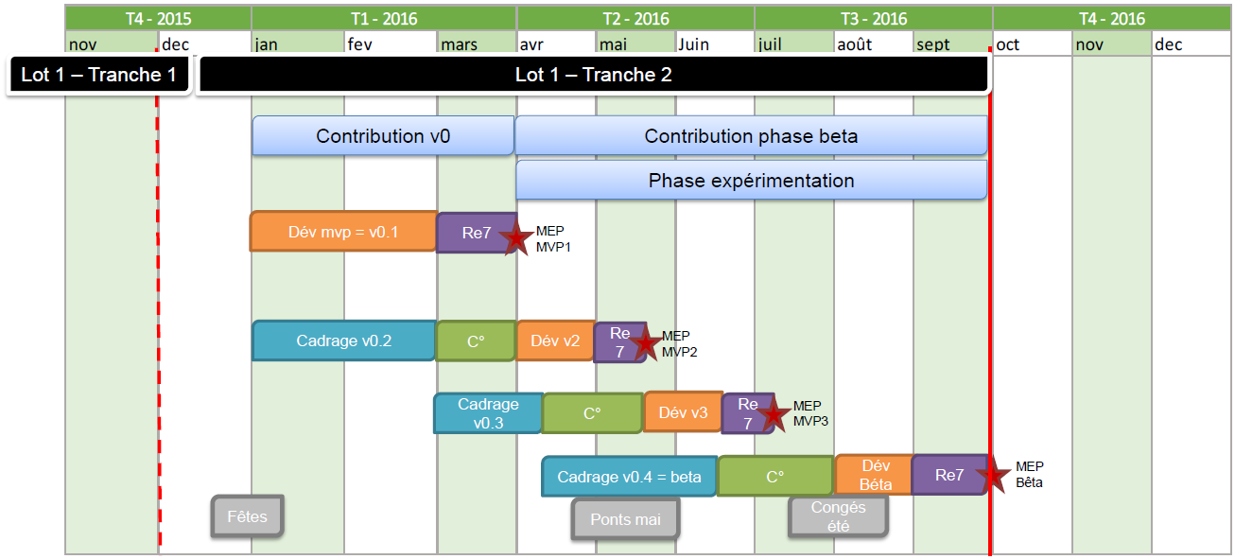
Calendrier chantier plateforme
Ce que nous prévoyons pour 2016

Slide 7
Ambition de la plateforme
Diffuser la culture technique et industrielle
Sur la base de ressources documentaires simples ou complexes, adaptées ou authentiques, issues des partenariats avec les industriels :
Mettre au cœur de la plateforme les ressources
Trouver l’articulation la + juste avec les scénarios pédagogiques qui les accompagnent, les mettent en scène
En direction de publics diversifiés, non spécialistes ou spécialistes :
Donner de la modularité à la plateforme pour permettre à l’enseignant de customiser les ressources documentaires et les scénarios pédagogiques en fonction de ses besoins

Slide 8
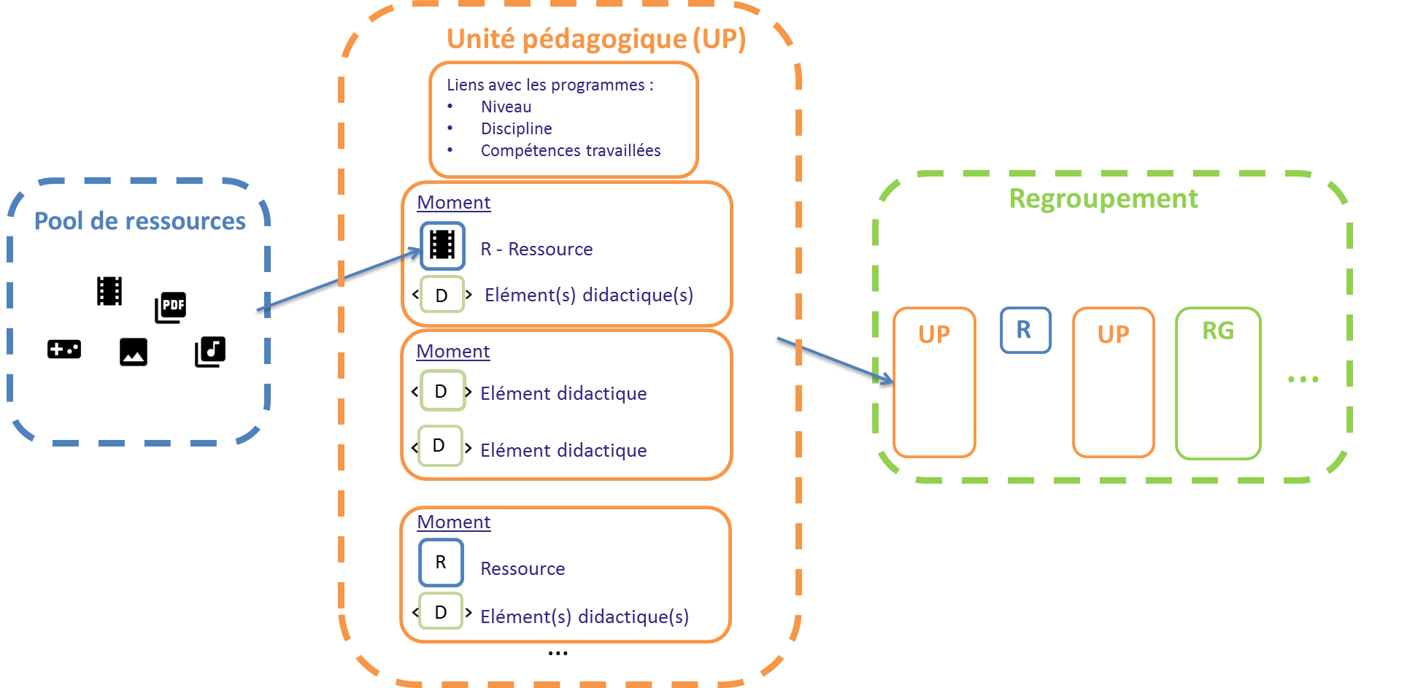

L’architecture de la plateforme

Slide 9

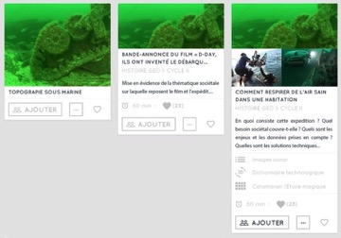
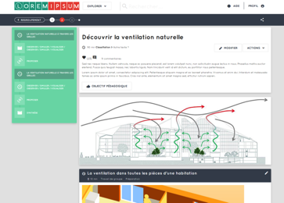


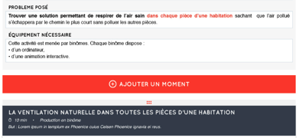





Proposition d’un parcours utilisateur – maquettes
« Je suis enseignant et je cherche du contenu sur la santé et la qualité de l’air intérieur. »
qualité air
On me propose : des ressources, des unités pédagogiques, des regroupements.
Je personnalise l’unité pédagogique.
Je consulte l’unité pédagogique.
Je diffuse à mes élèves.

Slide 10
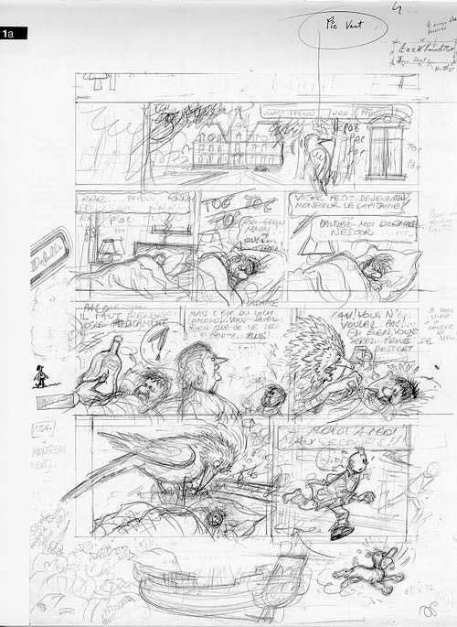
ÉTAT DES LIEUX
Contenus

Slide 11









BTP : un existant riche à intégrer et à valoriser
3 projets, 3 porteurs de projet, de multiples partenaires
Des cibles et des approches différentes
Une production riche (jeux sérieux, animations numériques…)
Caractéristiques des projets | LGV | Habitat & ouvrages | Confort & domotique
Cibles et approches actuelles | Pluridisciplinaire | Technologie cycles 3, 4 | Technologie
Reprise & intégration | ✓ | ✓ | ✓
Production scénarios autres disciplines |  | ✓ | ✓
Mise à jour nouveaux programmes |  |  | ✓

Slide 12
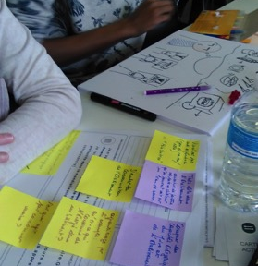

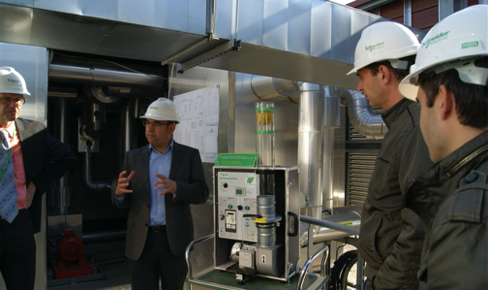
Projet Schneider Electric – Méthodologie
Une équipe pluridisciplinaire d’enseignants
Cycle 4 et lycée
Enseignements technologiques/professionnels
Technologie collège
Physique-chimie
Histoire-géographie
Mathématiques
Anglais
Plusieurs temps forts
Journée d’initialisation et de contact
« Fabédu challenge » (hackathon pédagogique)
Journée de présentation et de travail collaboratif

Slide 13
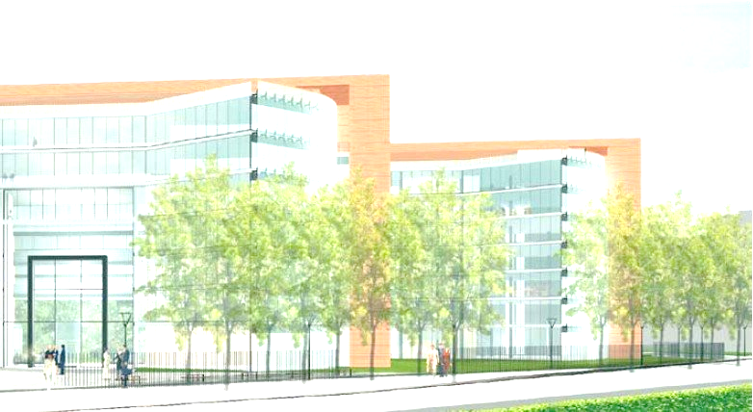
Schneider Electric – Thématiques et questions directrices
En quoi un bâtiment s’inscrit dans une démarche DD?
Pourquoi ?
Les enjeux environnementaux, économiques, humains et stratégique
Optimiser agencement et confort en fct du tx d’occupation
Comment ?
Les solutions techniques
Comment ?
Les leviers et facteurs de réussite « humains »
EnR
EE passive
EE active
Support d’étude : Le Hive, siège social de Schneider Electric

Slide 14
Schneider Electric – Exemple de scénarios
STMG – Comment le Hive permet-il de créer une valeur verte ?
CAP – Bac Pro ELEEC – Étude de cas éclairage, CVC
Ressources SE + production vidéos
Ressources SE
Critères de sélection
exploitation des particularités de l’entreprise
plus-value du numérique
besoin pédagogique réel
STI2D – technologie – PC – Comment optimiser l’agencement et le confort en fonction du tx d’occupation ?
EPI MEP histoire-techno – En quoi la conception et l’aménagement d’un lieu de travail ont-ils évolué dans l’histoire ?
Ressource numérique : simulation paramètres air pièce fct tx d’occupation
Ressources SE + production vidéos

Slide 15
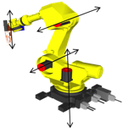
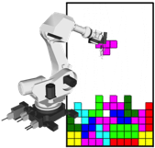
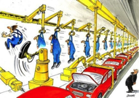


Staubli, Fanuc (Robotique industrielle)
Méthodologie
Un groupe d’enseignants « cadreurs » pour passer des premières idées à des pistes crédibles à soumettre aux partenaires et à lancer en production
+
Une autre équipe pour la production
(recrutement en cours)

Slide 16
Robotique industrielle : des pistes variées pour différents cycles et disciplines
Critères de sélection
exploitation des particularités de l’entreprise
plus-value du numérique
besoin pédagogique réel
Typologie | Titre | Disciplines | Niveau
Jeu sérieux | Programmer le robot | Technologie, mathématiques | Cycles 3 et 4
Jeu sérieux | Des robots ou des hommes | Sciences économiques et sociales, éco-gestion | Lycée
Dossier (ensemble de ressources) | Lutter contre les TMS | SVT, physique-chimie, technologie | Cycle 4
Outil d’assistance : check list | Assistance pour l’intégration | BTS CRSA
Dossier (ensemble de ressources) | Des robots et des hommes | Prévention, sécurité et environnement | Lycée (pro)
Étude de cas | Fanuc, le cas d’une entreprise mondiale - Fanuc/Staubli : une entreprise implantée sur le territoire | Géographie | Cycle 4, lycée
Simulateur | Coordonnées et mouvements | Physique et mathématiques, cycle 4 et lycée | Cycle 4, lycée

Slide 17
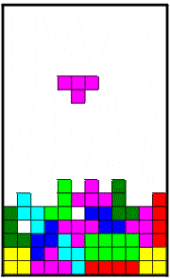
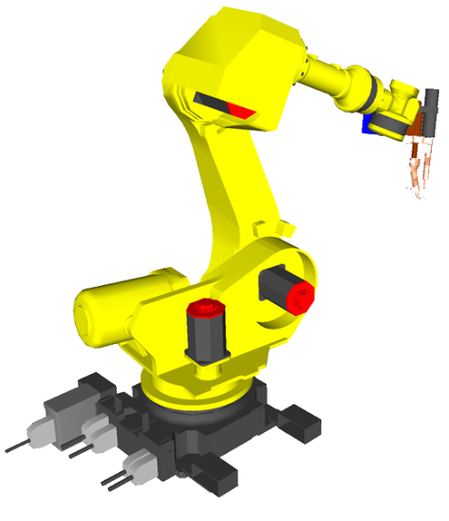
Jeu sérieux
Technologie et/ou mathématiques (collège)
Programmation d’un bras sur une chaine de conditionnement. L’élève est informé des pièces qui doivent arriver. Il programme le robot avec une interface textuelle pour conditionner ces pièces en respectant un plan donné. Quand le programme est prêt, une simulation permet de le tester.
Application : programmation du bras en texte
simulation
«L’atout du serious game est l’expérimentation, la possibilité de découvrir et tenter des scenarii par soi-même sans prise de risque, sans danger. »
Situation authentique
Apprentissage par l’erreur
Découverte progressive de la programmation
Besoin urgent des enseignants (nx programmes)
Références : Tetris, The Silent Teacher
Programmer le robot

Slide 18
Saint-Gobain : des propositions en lien avec le BIM et d’autres pour les enseignements généraux
Intérêt fort de SG à travailler sur le BIM
Nombreuses ressources et sujets à potentiel développés par SG
2 enseignants techno/pro
Expression besoin pédagogique / BIM : les acteurs de l’acte de construire, leurs interactions durant tout le cycle de vie de l’ouvrage (Bac pro, STS, STI2D)
Vidéos étapes acte de construite
Jeu acteurs
Jeu étapes/acteurs/relations
Base ressources
Groupe enseignants « cadreurs »
Expression diverses pistes : HG, SVT, PC, techno, lettres, arts appliqués
A présenter aux partenaires pour validation

Slide 19
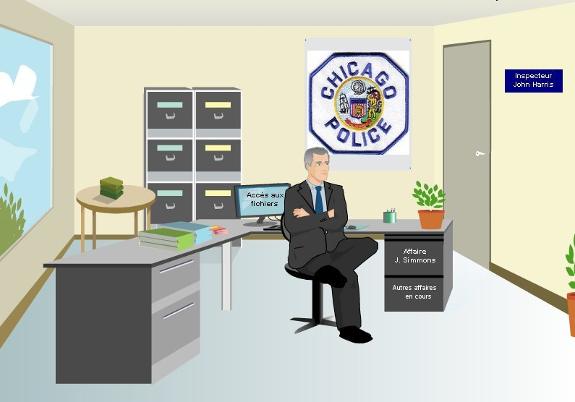
Jeu sérieux
Géographie
Enquête sur les motivations de Saint Gobain à s’implanter à Shanghai et en Inde
Interface scénarisée de navigation dans un corpus de documents multimédias
Cas typique et authentique
Parcours libre d’un corpus pertinent
Outil transposable à d’autres situations
«L’atout du serious game est l’expérimentation, la possibilité de découvrir et tenter des scenarii par soi-même sans prise de risque, sans danger. »
Références : La ville de Chicago, Construire et préserver
L’enquête

Slide 20
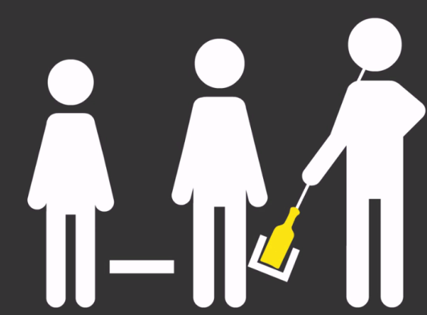
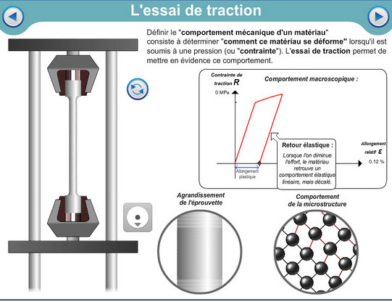
Animations
Physique/Technologie (collège & lycée)
Portefeuille d’animations sur la transformation de la matière et la composition du verre
Valorisation de l’existant
Compléter, organiser et pérenniser l’existant
Références : animations sur le comportement des matériaux
Il faut le voir pour le croire !

Slide 21
Conclusions et enjeux actuels
Premières conclusions
Les industriels sollicités avec l’aide de l’inspection répondent présents et souhaitent coconstruire et cofinancer.
Des résultats prometteurs, mais qui sont assez lents comparés à l’ambition du projet.
Enjeux actuels et prochaines étapes
Livrer la V1 de la plateforme : oct. 16
Concrétiser les contacts établis, faire avancer les projets pour sortir de terre les 1ers « nouveaux » contenus (SE, robotique, SG) : sept/déc 16

Slide 22
MERCI DE VOTRE ATTENTION
Contacts
Réseau Canopé
Marie FARDEAU, directrice de projet
marie.fardeau@ac-paris.fr
François BOULARD, chef de projet
françois.boulard@ac-paris.fr
Claire LUCCHESE, SP contenus
claire.lucchese@reseau-canope.fr
DNE
Michelle ÉLARDJA-PROUZEAU
Hélène PEYTAVI

Slide 23
ANNEXES

Slide 24
Approches, cibles et niveaux
Pour soutenir le développement de la culture technique et industrielle :
NIVEAU
Principalement enseignants et élèves, en classe et hors classe
CIBLE
Fin du primaire et ensemble du secondaire : cycles 3 et 4, voies générale, technologique et professionnelle du lycée
Prolongement possible vers l’enseignement supérieur
DOUBLE APPROCHE
Pour les enseignements généraux : introduire des situations / ressources pédagogiques basées sur un contexte / problématique industriel(le) ; contextualiser les apprentissages disciplinaires
Pour les enseignements technologiques et professionnels : multiplier les études de cas, les « vraies » situations professionnelles (réalité industrielle)
DIMENSION PLURIDISCIPLINAIRE
Faciliter les croisements disciplinaires par une même contextualisation

Slide 25

4 dimensions
Évaluation
=> produire de nouveaux contenus adaptés
Expérimentations avec une évaluation particulière
relative à la lutte contre les inégalités et les discriminations
Plateforme
de diffusion
et de services
Production de contenus
reliant les programmes aux activités industrielles
Faire le lien entre les
enseignements scolaires et
les activités de l’industrie

Slide 26

Une plateforme « multi-face »
La plateforme est le cadre technique qui permet au projet d’atteindre son objectif.
Faciliter l’accès et la diffusion
Enrichir les usages des professeurs
Accompagner et inspirer les professeurs
Professeurs
Plateforme
ENI
Élèves
Ressources
Tout en restant simple, évolutive et efficace.

